Slide 1




运营数据
流量看板汇报
汇报人：高小定

Slide 2


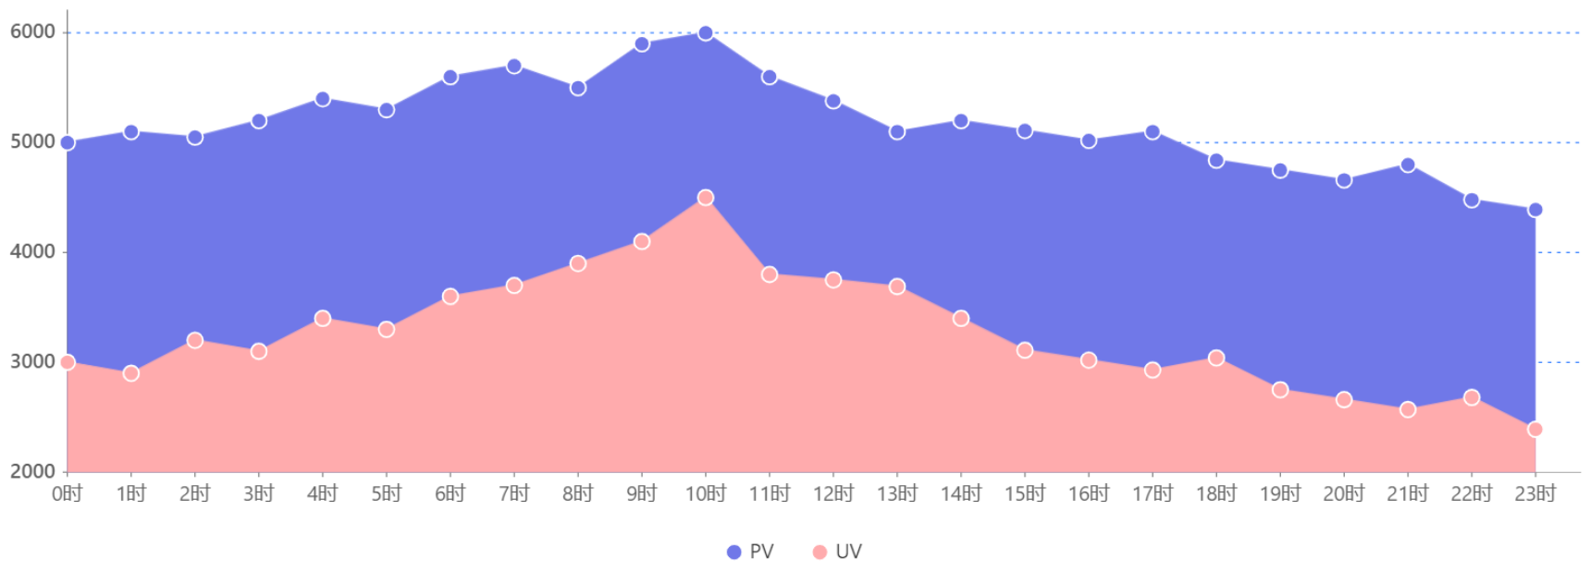

分日PV/UV
6000
4500
网站浏览量在上午10时达到最高趋势，说明用户做PPT的时间大多数是上午工作时间。

Slide 3

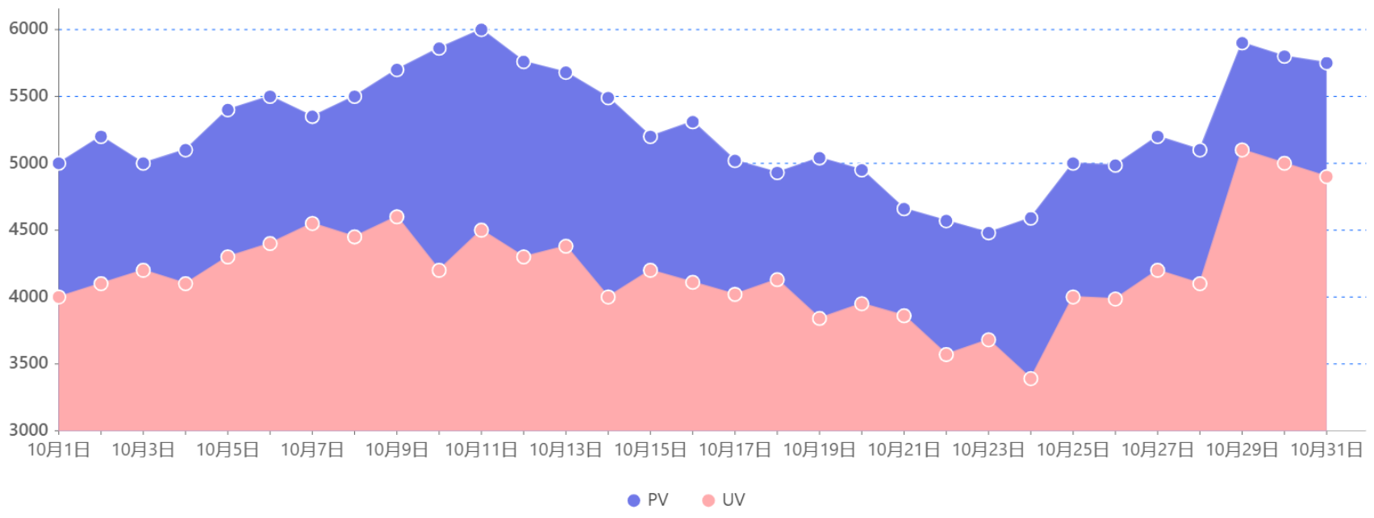

分日PV/UV
6000
5100

Slide 4
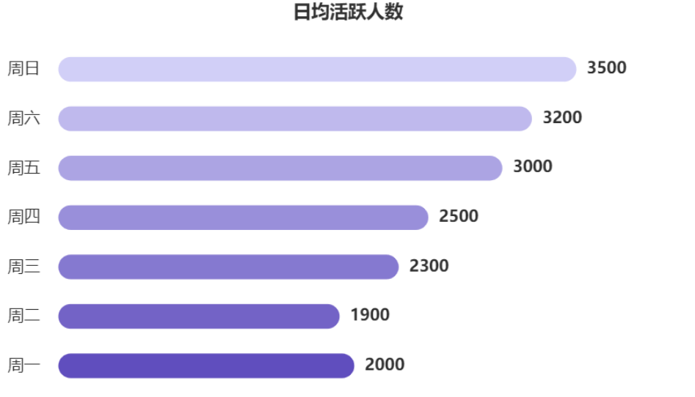
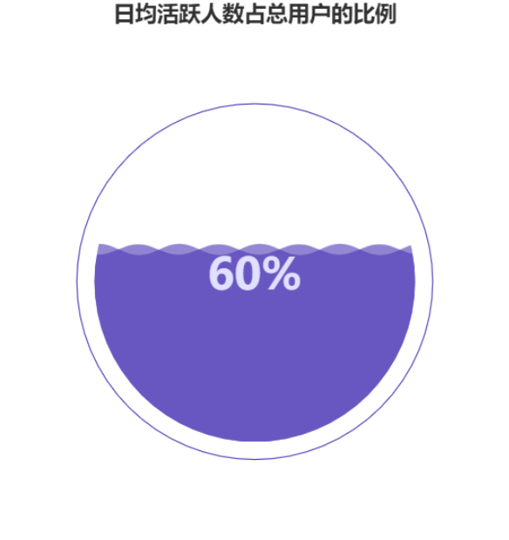


用户活跃规模
用户活跃比例较高
这一周 APP 中用户活跃性较好，日均活跃人数较多，活跃比例也较高。

Slide 5
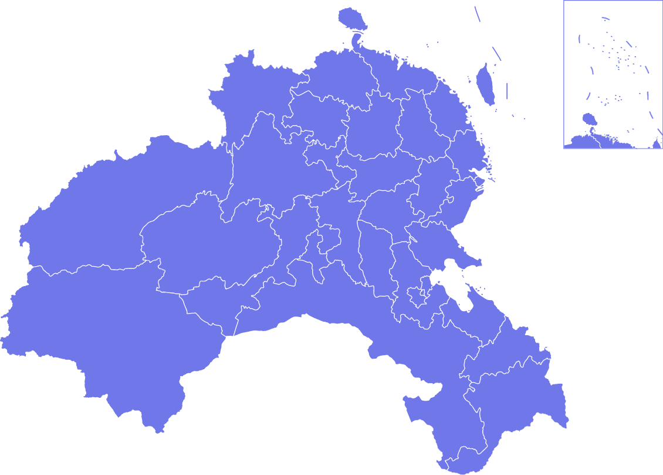








分地域访问情况
3200
福建
3000
湖南
2000
广东
浙江
1900
1500
江西
1000
广西

Slide 6
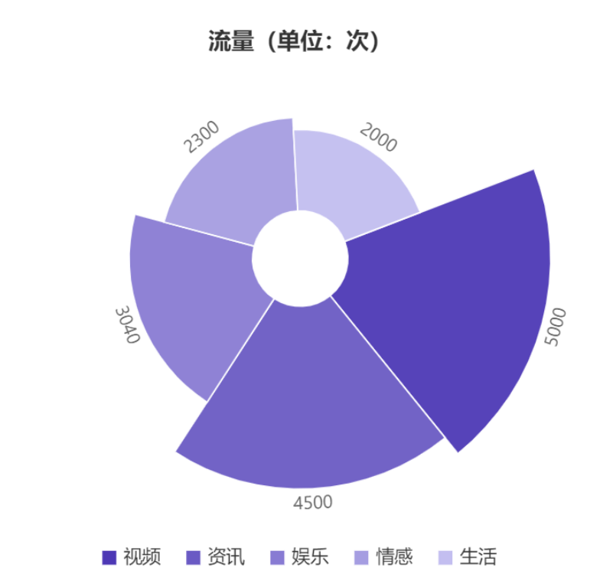
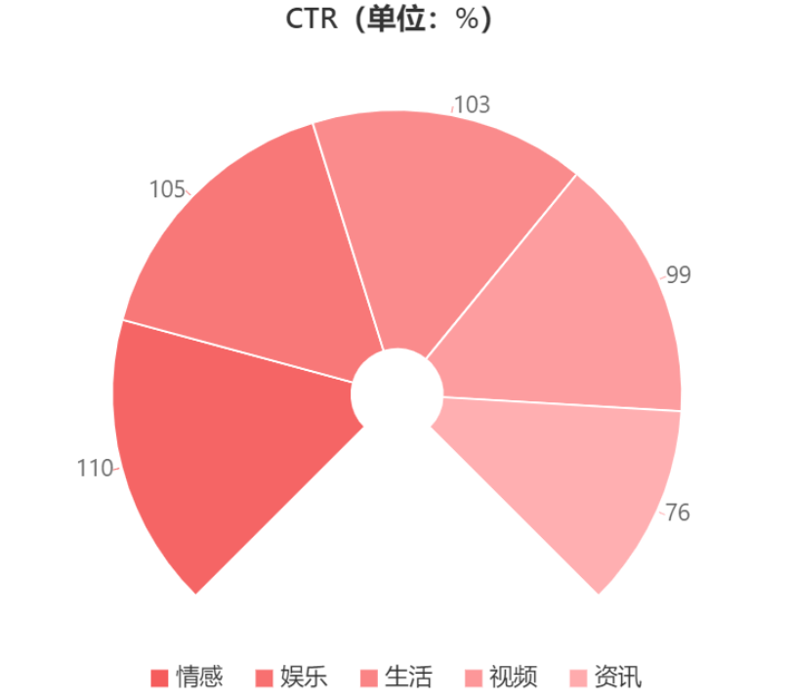
渠道流量分析

Slide 7
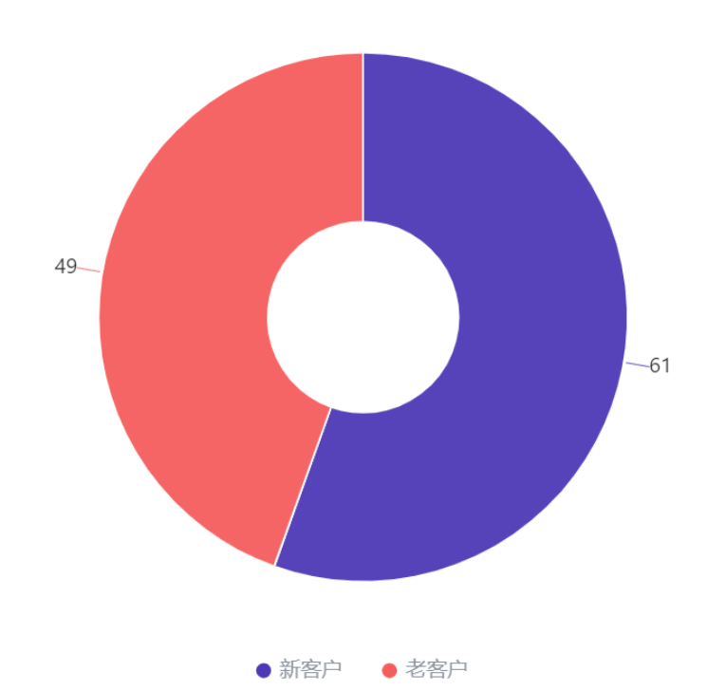

新老访客分析
网站浏览量在上午10时达到最高趋势，说明用户做PPT的时间大多数是上午工作时间。

Slide 8
谢谢观看
THE END

